Slide 1



TOÁN
PHÉP TRỪ PHÂN SỐ
Trang 129

Slide 2


Khởi động
Muốn cộng hai phân số
cùng mẫu số ta làm thế nào?
2
5
2 + 5
7
1
+
=
=
3
3
3
3
Muốn cộng hai phân số
khác mẫu số ta làm thế nào?
2
2
8
6
14
7
2
+
=
+
=
=
3
4
12
12
12
6

Slide 3
Thứ ba ngày 1 tháng 3 năm 2022
Toán
Phép trừ phân số
5
3
Ví dụ: Từ băng giấy màu, lấy ra băng giấy để cắt chữ.
6
6
Hỏi còn lại bao nhiêu phần của băng giấy?
5
6
Ta phải thực hiện phép tính:
5
3
6
-
6
5
3
5 - 3
2
Ta có:
6
-
6
=
=
2
6
6
3
?
6
6
Muốn trừ hai phân số cùng mẫu số, ta trừ tử số của phân số thứ nhất cho tử số của phân số thứ hai và giữ nguyên mẫu số.
Muốn trừ hai phân số cùng mẫu số ta làm thế nào?

Slide 4
Muốn trừ hai phân số cùng mẫu số
ta làm thế nào?
GHI NHỚ:
Muốn trừ hai phân số cùng mẫu số, ta trừ tử số của phân số thứ nhất cho tử số của phân số thứ hai và giữ nguyên mẫu số.

Slide 5
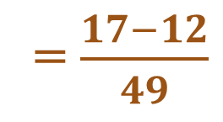
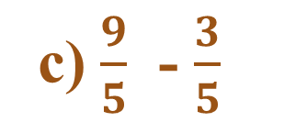
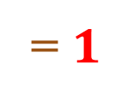
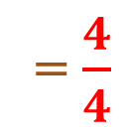
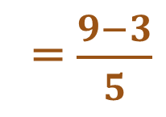
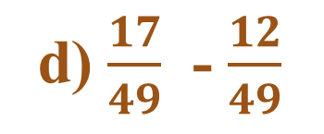
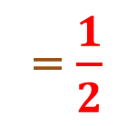
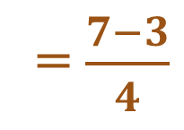
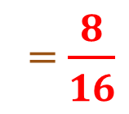
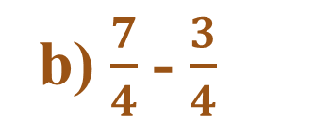
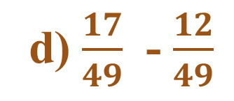

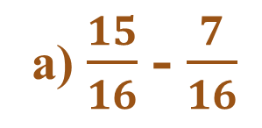
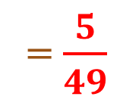
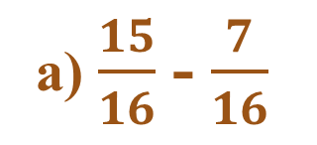
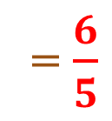
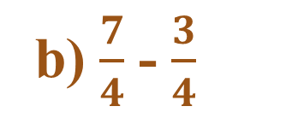
Luyện tập- Thực hành
Bài 1:
a) $\frac{15}{16}$- $\frac{7}{16}$
b) $\frac{7}{4}$- $\frac{3}{4}$
c) $\frac{9}{5}$ - $\frac{3}{5}$
d) $\frac{17}{49}$ - $\frac{12}{49}$
a) $\frac{15}{16}$- $\frac{7}{16}$
15 - 7
= $\frac{8}{16}$
= $\frac{1}{2}$
=
16
b) $\frac{7}{4}$- $\frac{3}{4}$
= $\frac{7−3}{4}$
= $\frac{4}{4}$
= $1$
c) $\frac{9}{5}$ - $\frac{3}{5}$
= $\frac{9−3}{5}$
= $\frac{6}{5}$
d) $\frac{17}{49}$ - $\frac{12}{49}$
= $\frac{17−12}{49}$
= $\frac{5}{49}$

Slide 6
Thứ ba ngày 1 tháng 1 năm 2022
Toán
Phép trừ phân số ( tiết 1)
Bài tập 2/ Rút gọn rồi tính:
Bài tập 2/ Rút gọn rồi tính:
2
3
b)
7
15
a)
-
=
5
-
25
3
9
3
4
11
6
c)
-
d)
-
8
4
8
2

Slide 7

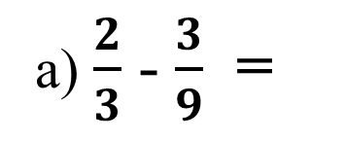
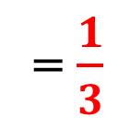

Bài tập 2/ Rút gọn rồi tính:
Trình bày
a)$\frac{2}{3}$-$\frac{3}{9}$ =
$$\frac{2}{3}$$
-
$$\frac{1}{3}$$
= $\frac{1}{3}$
a)
2
3
3
-
9
=
?
3
3 : 3
1
=
=
9
9 : 3
3

Slide 8
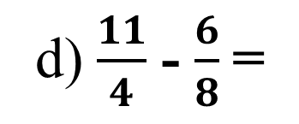

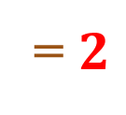
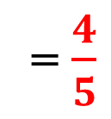
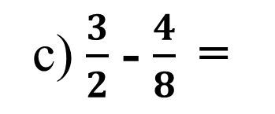



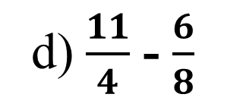
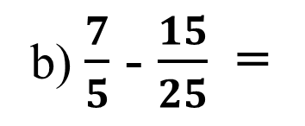

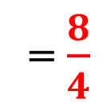
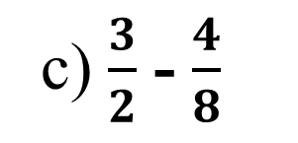

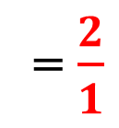
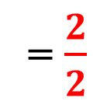

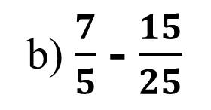
Bài 2: Rút gọn rồi tính
b)$\frac{7}{5}$- $\frac{15}{25}$
c)$\frac{3}{2}$- $\frac{4}{8}$
d)$\frac{11}{4}$- $\frac{6}{8}$
b)$\frac{7}{5}$-$\frac{15}{25}$ =
$$\frac{7}{5}$$
-
$$\frac{3}{5}$$
= $\frac{4}{5}$
c)$\frac{3}{2}$- $\frac{4}{8}$=
$$\frac{3}{2}$$
$$\frac{1}{2}$$
= $\frac{2}{2}$
-
= $1$
d)$\frac{11}{4}$- $\frac{6}{8}$=
$$\frac{11}{4}$$
$$\frac{3}{4}$$
= $\frac{8}{4}$
= $\frac{2}{1}$
-
= $2$

Slide 10



Bài tập 3:
Tại Hội khỏe Phù Đổng toàn quốc lần thứ VI năm 2004, số huy chương vàng của đoàn học sinh tỉnh
Đồng Tháp bằng
tổng số huy chương của đoàn
đã giành được, còn lại là huy chương bạc và huy chương đồng. Hỏi số huy chương bạc và huy chương đồng của đoàn Đồng Tháp bằng bao nhiêu phần tổng số huy chương mà đoàn đã giành được?

Slide 11
Bài tập 3:
Tóm tắt
Tổng số HC (vàng, bạc, đồng)
1
1
2
3
4
5
6
7
8
9
10
11
12
13
14
15
16
17
18
19
HC vàng
5
? số HC bạc và HC đồng
19
Bài giải
Số huy chương bạc và huy chương đồng mà đoàn đã giành được là:
1
-
=
( tổng số huy chương )
Đáp số:
tổng số huy chương.

Slide 12
Trò chơi:”
Đúng ghi Đ sai ghi s vào ô trống:
7
2
5
2
1
1
1
-
=
Đ
2
-
=
S
3
3
3
2
2
3
3
3
2
5
5
4
1
-
=
S
4
-
=
Đ
4
4
4
5
5
5
5
4
1
5
-
=
Đ
2
2
2

Slide 13

VẬN DỤNG – TRẢI NGHIỆM
Làm bài vào vở bài tập
Chuẩn bị bài:”Phép trừ
phân số(TT)”

Slide 14




CHÀO CÁC EM !

